Slide 1


MÔN TIN HỌC
LỚP 3
Bài : Trò chơi Blocks

Slide 2
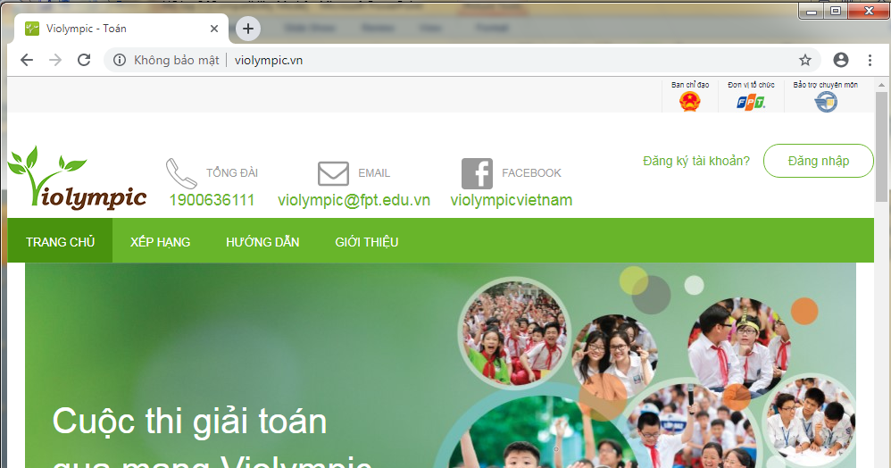

KHỞI ĐỘNG
Em hãy khởi động trình duyệt Google Chorm và mở trang web Violympic

Slide 3



Tiết 15: Trò chơi Blocks
1. Giới thiệu trò chơi
* Khởi động trò chơi
Thảo luận nhóm 2
? Em hãy nêu cách khởi động trò chơi Blocks
- Để khởi động trò chơi ta nháy đúp chuột lên biểu tượng

Slide 4


Nháy đúp chuột vào biểu tượng Blocks

Slide 5
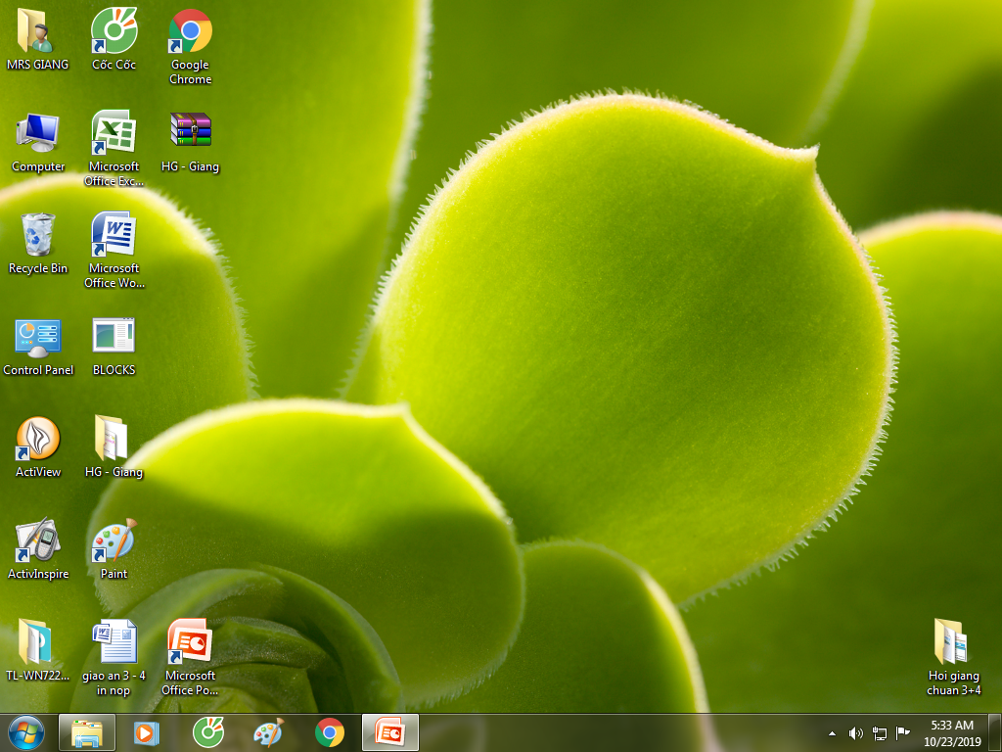
Nháy đúp chuột vào biểu tượng Blocks

Slide 6
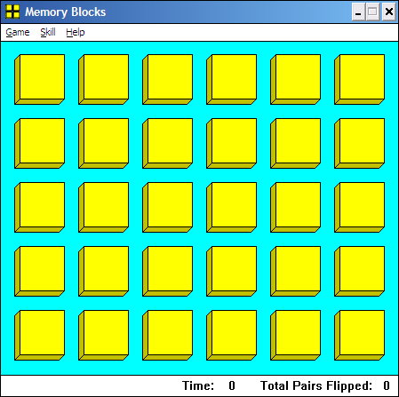
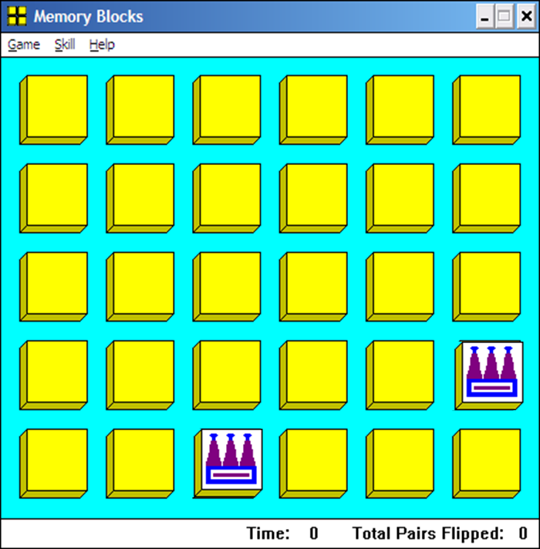
1. Giới thiệu trò chơi
Có nhiều hình giống nhau ẩn dưới ô vuông màu vàng, nhiệm vụ là lật đúng hai hình giống nhau để xoá chúng, khi không còn ô vuông nào trên màn hình , trò chơi sẽ chuyển sang cấp độ chơi khó lên. Qua các thử thách trong trò chơi Blocks sẽ giúp em rèn luyện khả năng ghi nhớ của mình
Notes:
Có nhiều hình giống nhau ẩn dưới ô vuông màu vàng, nhiệm vụ là lật đúng hai hình giống nhau để xoá chúng, khi không còn ô vuông nào trên màn hình , trò chơi sẽ chuyển sang cấp độ chơi khó lên. Qua các thử thách trong trò chơi Blocks sẽ giúp em rèn luyện khả năng ghi nhớ của mình

Slide 7
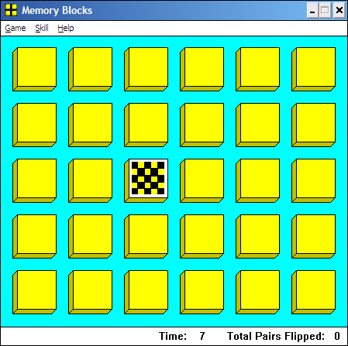
Trò chơi giúp em rèn luyện kỹ năng nào?
2
2. Cách chơi:
Các em sẽ làm gì để hình vẽ được lật lên?
Nháy chuột lên ô vuông màu vàng.

Slide 8
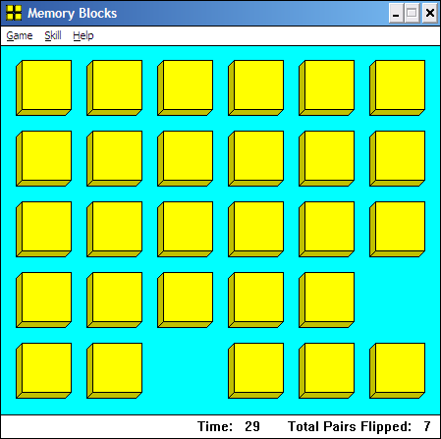

2. Cách chơi:
- Nếu lật được liêt tiếp 2 ô có hình vẽ giống nhau, các ô này sẽ biến mất.
Nếu em lật được hai ô có hình giống nhau thì hai ô đó sẽ như thê nào?

Slide 9
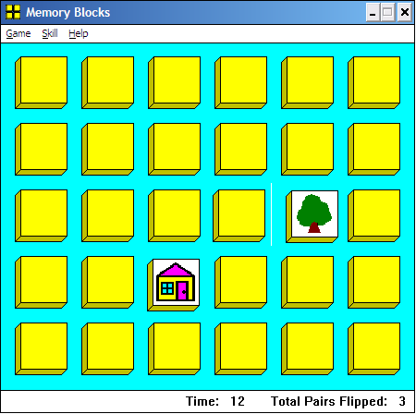
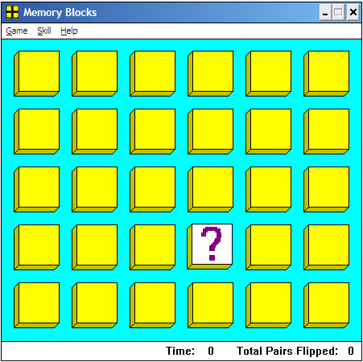
2. Cách chơi
Em di chuyển chuột vào vị trí ô vuông cần lật rồi nháy chuột, hình bên dưới sẽ hiện ra. Nếu lật được hai ô có hình vẽ giống nhau các ô này sẽ biến mất, còn không giống nhau các ô này sẽ úp lại. Mỗi lần chỉ được phép lật hai ô vuông
Hai ô vuông vừa lật được úp lại.

Slide 10
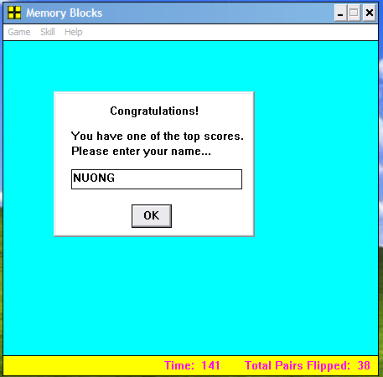
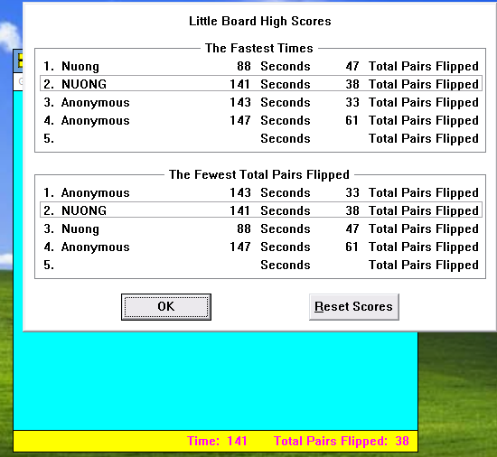
2. Quy tắc chơi.
Sau khi lật đúng các hết các ô trong trò chơi thì phần mềm sẽ bắt chúng ta nhập tên người chơi.
Tổng số cặp bị lộn
Tổng số thời gian mà em đã chơi

Slide 11
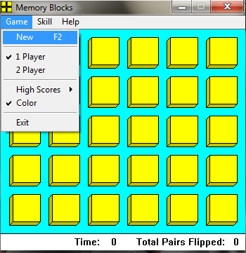
3. Bắt đầu chơi:
- Để bắt đầu chơi em nháy chọn Game
- Sau đó chọn New

Slide 12
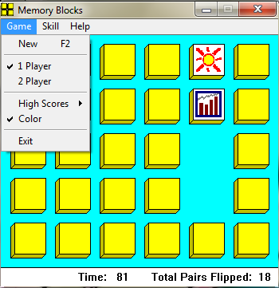
3. Bắt đầu chơi:
a) Chế độ một người chơi
Chọn Game, chọn 1 Player:
: Thời gian trò chơi
: Tổng số lần lật hình

Slide 13
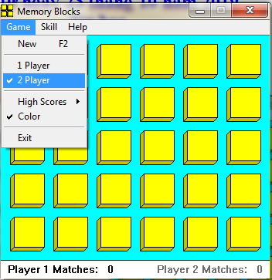
3. Bắt đầu chơi:
a) Chế độ hai người chơi
Chọn Game, chọn 2 Player:
: Người chơi thứ nhất đã lật được hai cặp hình
2
: Người chơi thứ hai chưa lật được hình nào
Notes:
Ở chế độ hai người chơi, mỗ người có một lượt chơi riêng, người nào xoá hết các ô vuông trên màn hình nhanh nhất người đó sẽ chiến thắng.

Slide 14
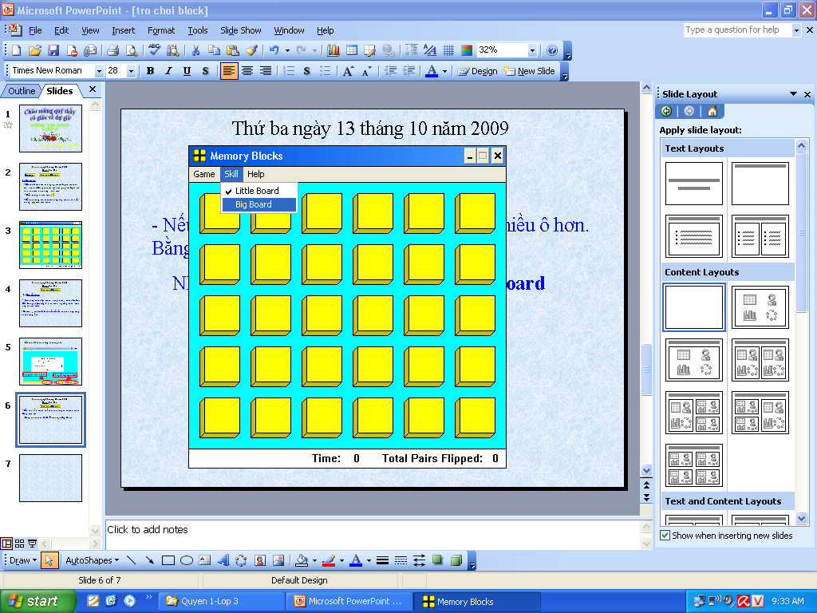
c) Em chọn Skill rồi chọn BigBoard để tăng số hình trong cửa sổ trò chơi

Slide 15
c) Em chọn chế độ hai người chơi và cùng thi với bạn xem ai có trí nhớ tốt hơn
a) Chế độ hai người chơi
Chọn Game, chọn 2 Player:

Slide 16
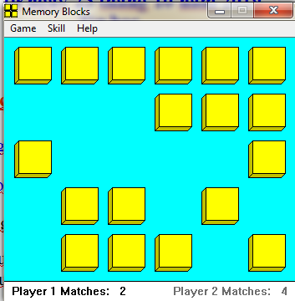
4. Thoát khỏi trò chơi:
? Nêu cách thoát khởi trò chơi
- Em nháy chọn nút

Slide 17


Em cần ghi nhớ.
Em chỉ cần lật được liên tục hai hình tại một thời điểm
Quan sát và ghi nhớ vị trí hình để giành được số điểm cao nhất

Slide 18
Củng cố - dặn dò
- Em hãy mở trò chơi Blocks rồi chơi lại với chế độ 1 người chơi?

Slide 19
GIỜ HỌC KẾT THÚC
CHÚC QUÝ THẦY CÔ VÀ CÁC EM SỨC KHỎE

Slide 20
Tiết 16: Trò chơi Blocks (Tiết 2)
B. HOẠT ĐỘNG THỰC HÀNH
Em hãy nêu quy tắc chơi trò chơi Blocks?
Y/c học sinh khởi động trò chơi Blocks, sau đó chọn chế độ hai người chơi, hoạt động nhóm đôi lần lược thực hành trò chơi Blocks?

Slide 21
C. CỦNG CỐ
- Em hãy mở trò chơi Blocks rồi chơi lại với chế độ 2 người chơi?

